Slide 1
RoHS 简介
AEM周末分享
第 322 期

Slide 2
目录
1.什么是RoHS
2.为何执行RoHS
3.包含哪些内容
4.举例
5.豁免

Slide 3
1.什么是RoHS?
RoHS是由欧盟立法制定的一项强制性标准,它的全称是《关于限制在电子电器设备中使用某些有害成分的指令》。

Slide 4
2.为何执行RoHS
因
1.人类对电子电器依赖度增加
2.电子电器产量上升
果
1.报废品增加
2.对人类和环境造成危害

Slide 5
3.包含哪些内容
Pb
四项重金属
Cd
Hg
Cr6+
阻燃剂
PBB
PBDES
DBP
邻苯二钾酸盐
BBP
DIBP
DEHP

Slide 6

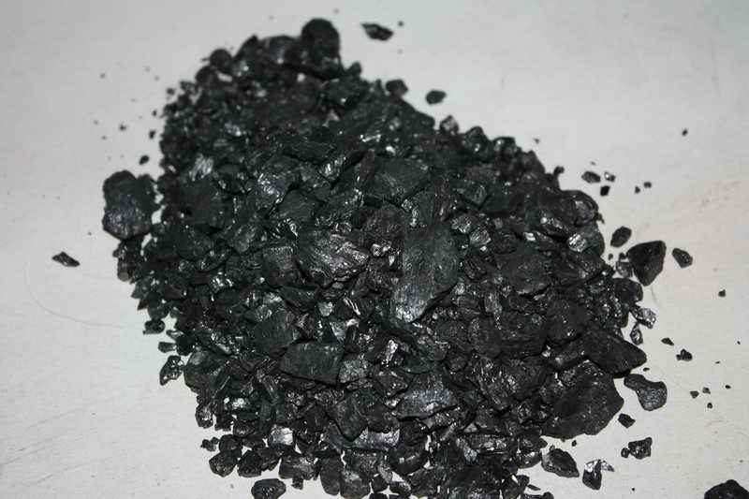
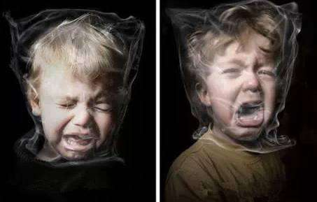
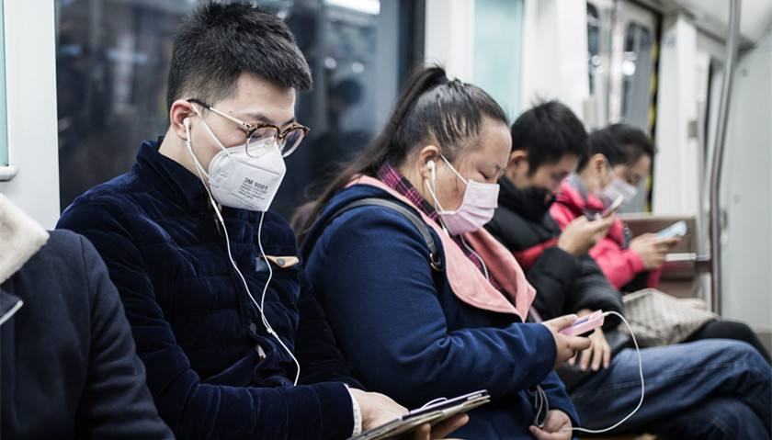
4.举例一
铅
室内某些装饰品
煤及煤制品
室内吸烟
空气污染
危害:铅及其化合物都具有一定的毒性，进入机体后对神经、造血、
消化、肾脏、心血管和内分泌等多个系统产生危害。

Slide 7
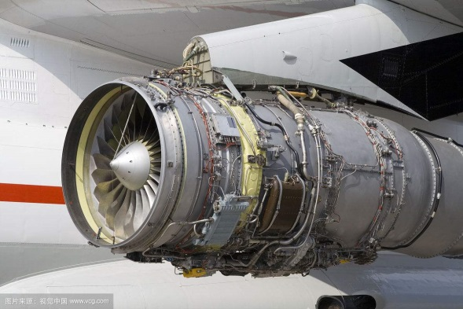
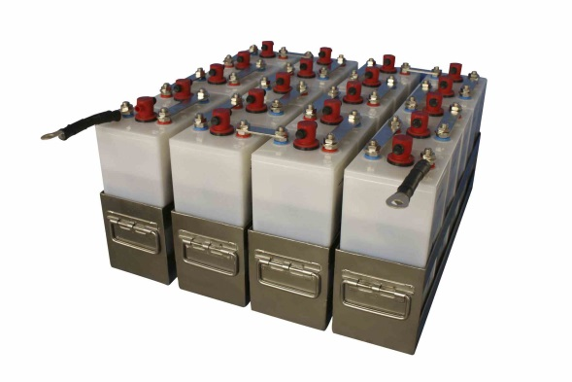
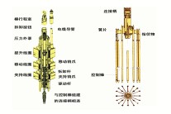
4.举例二
镉
飞机发动机的镉镍合金
原子反应炉内的控制棒
镉电池
危害:短时间内吸入高浓度氧化镉烟尘可引起急性镉中毒，以呼吸系统损害为主，重者出现急性肺泡性肺水肿或急性呼吸窘迫综合征，可出现肝、肾损害。

Slide 8
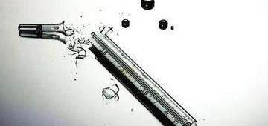
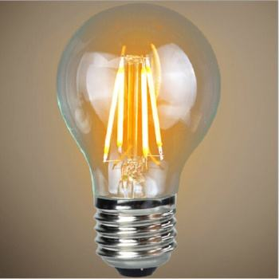

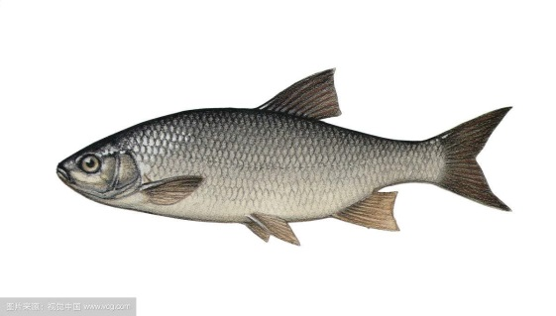
4.举例三
汞
含汞温度计
照明用灯
化妆品
鱼类
危害：汞对人体的危害主要累及中枢神经系统、消化系统及肾脏，此外对呼吸系统、皮肤、血液及眼睛也有一定的影响。

Slide 9

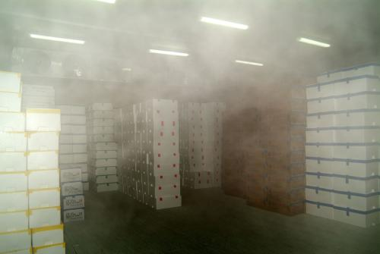

4.举例四
六
价
铬
着色剂
冷冻库
皮革
危害: 有强烈的致畸、致癌作用，可以通过消化道、呼吸道、皮肤及粘膜，侵入人体，发生伤害的程度极其严重。

Slide 10
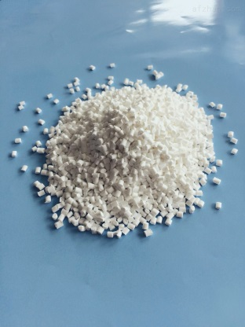
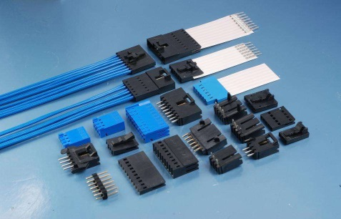
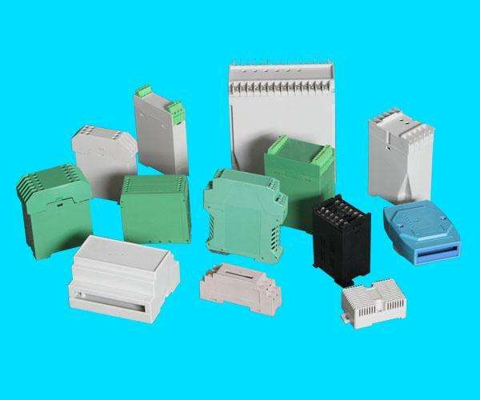
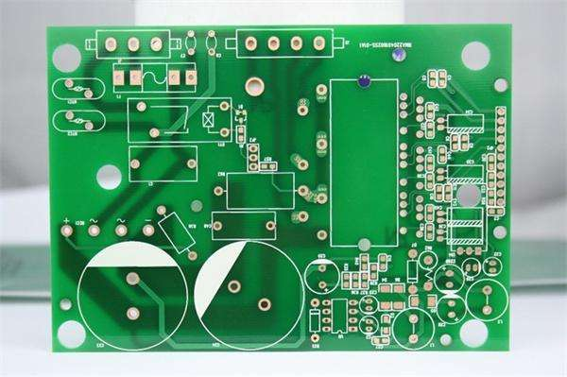
4.举例五
PBB
PBDEs
阻燃剂
连接器
塑料外壳
PCB
危害:干扰动物内分泌功能,影响甲状腺激素和性激素系统代谢紊乱、影响免疫系统、致癌、损害大脑及神经组织。

Slide 11
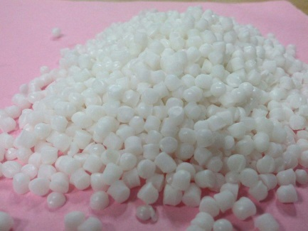


4.举例六
邻苯
二钾酸盐
PVC
玩具
奶瓶
危害：导致荷尔蒙分泌失调及影响生殖器官发育，伤害肝脏和肾脏，影响胎儿或儿童正常发育，某些邻苯二甲酸盐可能引起过敏反应，甚至引至癌症。

Slide 12
5.豁免
RoHS豁免机制是基于当前的科技水平：
-如果从科技的角度看替代是不可能的
-或者替代导致的负面环境,健康和消费者安全影响可能
超过其环境,健康和消费者的安全利益
-或者替代的可靠性得不到保证
那么这些材料就会被考虑纳入到豁免清单中

Slide 13
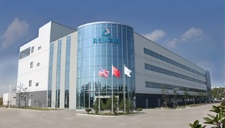

周末愉快！
共创 共进 共赢 共享
AEM科技人力资源部

